Slide 1

nutritioncluster.net
Session Title
Webinaire GNC sur le processus PRH 2022
14 Octobre 2021

Slide 2
Aperçu de la session
Bienvenue et introduction (Angeline Grant - GNC-CT; 5 mins)​
Aperçu du processus HPC et PRH (Ysabel Fougery – OCHA; 20 mins) ​
Élaboration des plans de réponse humanitaire 2022 par les équipes de coordination de cluster nutrition (Angeline Grant - GNC-CT; 20 mins) ​
Considérations transversales: VBG, genre, handicap, redevabilité aux populations affectées et coordination intersectorielle (Caroline Abla - GNC-CT; 20 mins) ​
Appui et support disponible avec le GNC (Angeline - GNC-CT; 10 mins) ​
Questions & réponses (plénière; 15 mins)
Webinaire GNC sur le processus PRH 2022​
Octobre 2021

Slide 3
Aperçu du processus HPC et PRH 2022
Webinaire GNC sur le processus PRH 2022​
Octobre 2021

Slide 4
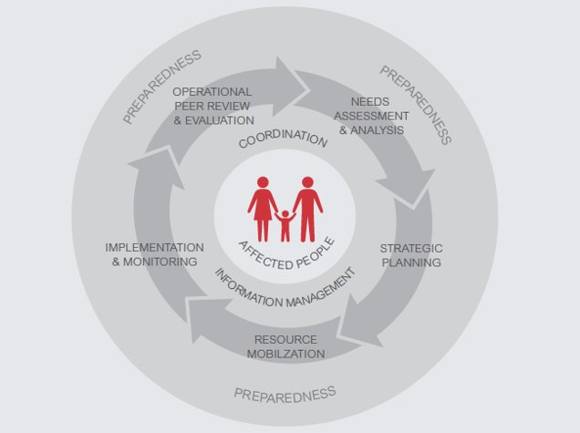
Mises à jour du HPC 2022
Webinaire GNC sur le processus PRH 2022​
Octobre 2021

Slide 5
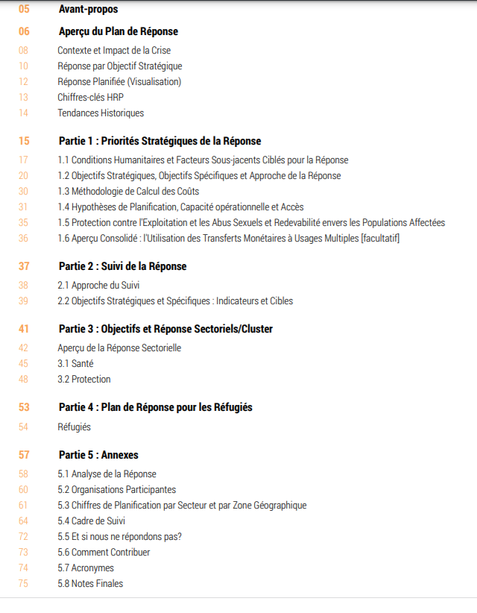
Changements par rapport à l’année dernière
Protection contre l'exploitation et les abus sexuels (PSEA)
Suivi de la réponse
Analyse de la réponse

Slide 6
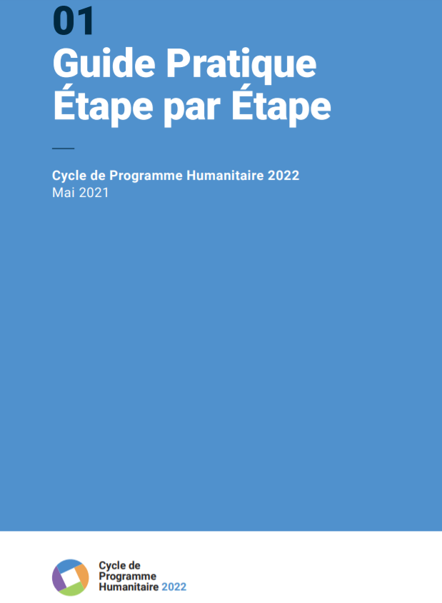
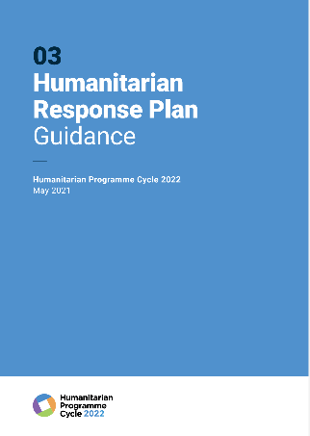
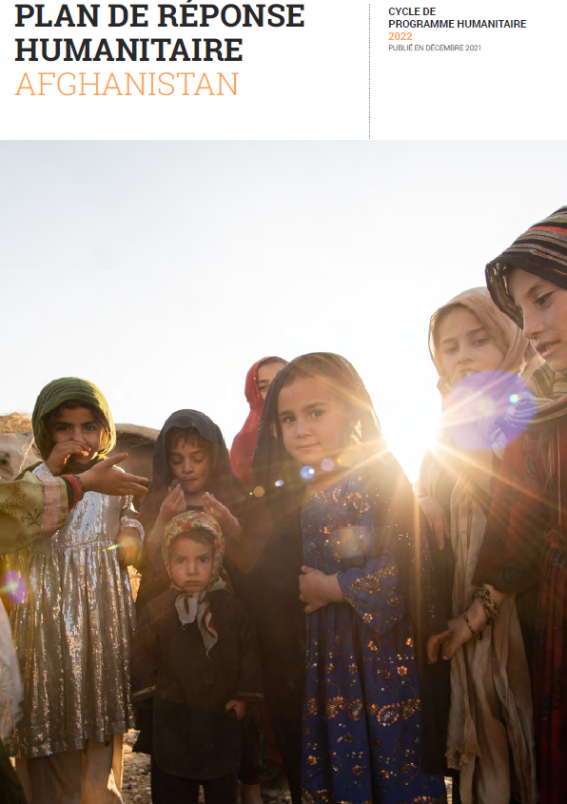
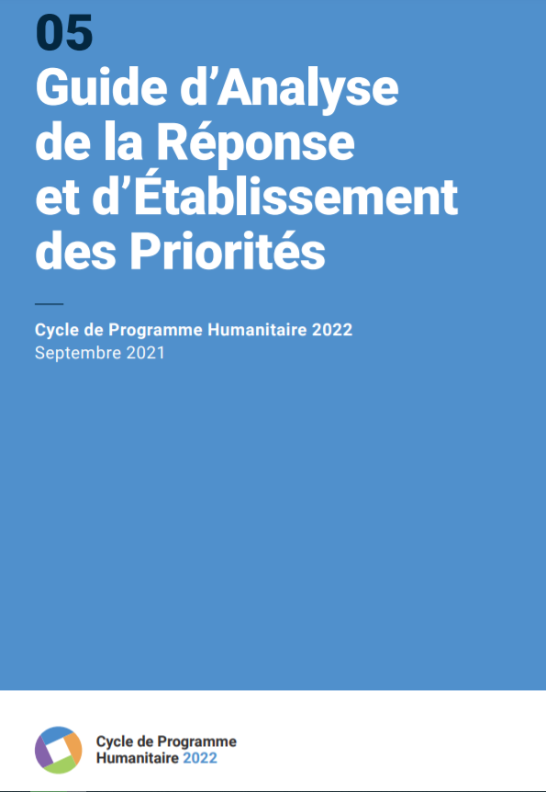
https://kmp.hpc.tools/content/hpc-2022-facilitation-package
Webinaire GNC sur le processus PRH 2022​
Octobre 2021

Slide 7
Processus HPC 2022
HNO
PRH (HRP)
1
S’entendre sur la portée de l’analyse et de l’approche des coûts
2
Entreprendre un examen secondaire des données
3
Collecter des données primaires
4
Effectuer une analyse conjointe des besoins intersectorielle
Définir la portée du PRH et formuler des objectifs initiaux
5
3
6
Effectuer l’analyse de la réponse
Finaliser les objectifs et indicateurs stratégiques et spécifiques et prioriser
7
Formuler des projets/activités et estimer le coût du PRH
8
9
Entreprendre une analyse après action
10
Finaliser et mettre en œuvre le plan de suivi
Elaborate the rest of the response plan
Clusters/sectors elaborate action required to achieve the strategic objectives of the HRP
Estimate the cost of the response
Write-up the draft response plan

Slide 8
Chronologie HPC 2022
La chronologie du processus HPC diffère selon les pays...
SONDAGE: À quelle étape du processus HPC êtes-vous ?​​
Étape 1: S’entendre sur la portée de l’analyse et sur l’approche de budgétisation du PRH
Étape 2 et 3: Examen de données secondaires et collecte de données primaires
Étape 4: Analyse intersectorielle conjointe des besoins
Étape 5: Définition de la portée du PRH et formulation des objectif initiaux
Étape 6: Analyse de la réponse
Étape 7 et 8: Finalisation des objectifs et indicateurs; Formulation de projets et estimation du coût du PRH
Webinaire GNC sur le processus PRH 2022​
Octobre 2021

Slide 9
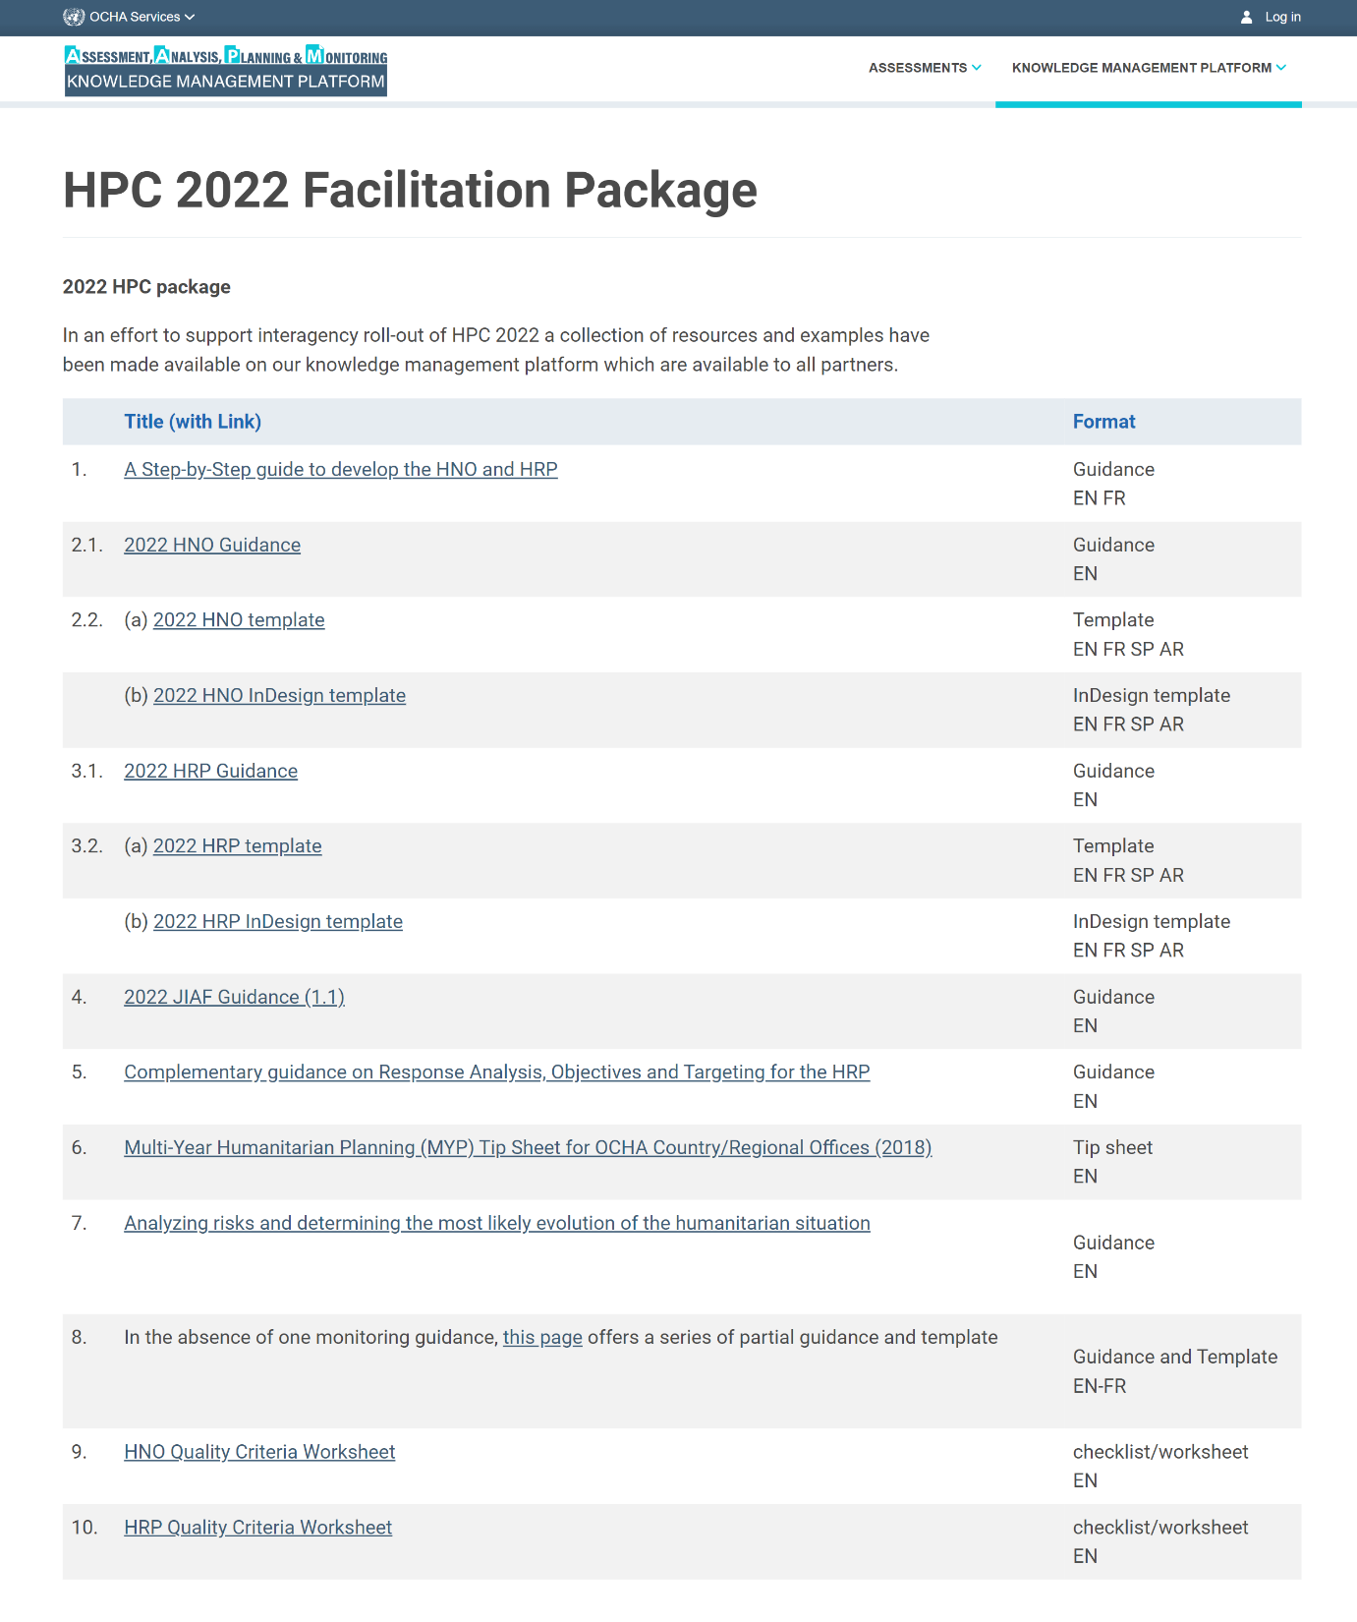
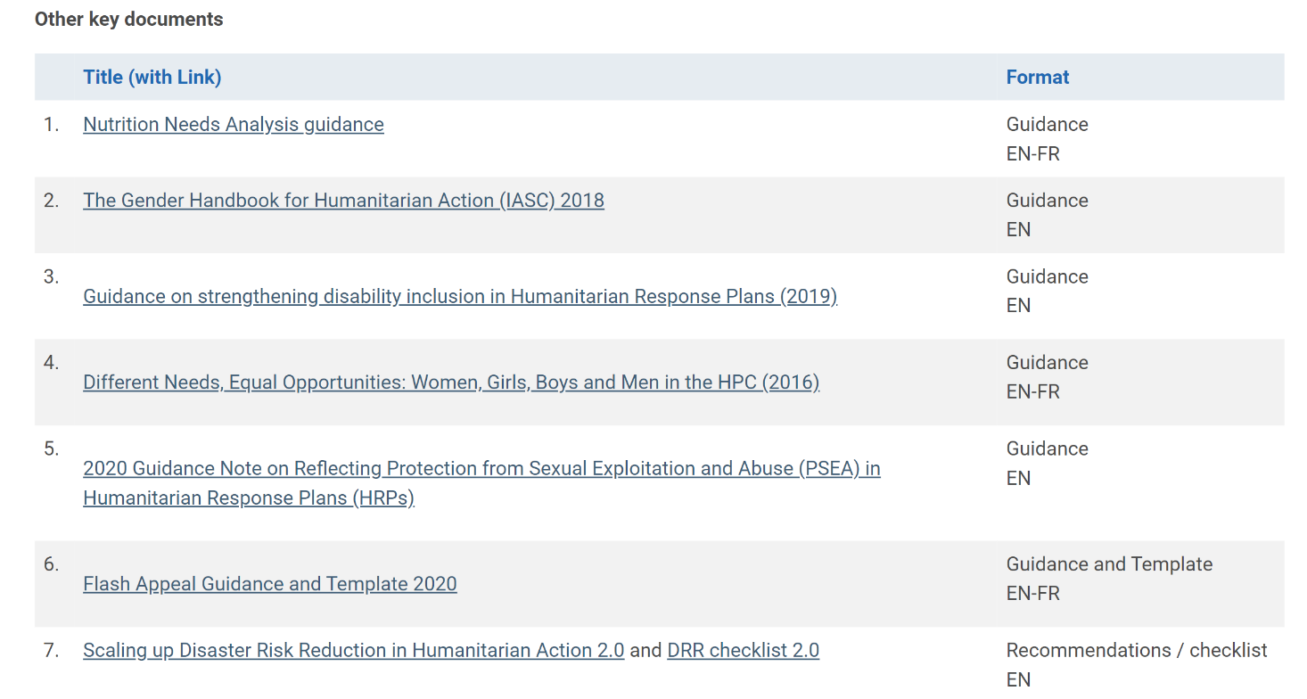
Orientations et directives disponibles
https://kmp.hpc.tools/content/hpc-2022-facilitation-package
Global Nutrition Cluster Webinar ​
on 2022 HNO process​
Date: 10.08.21​

Slide 10
Questions?
Webinaire GNC sur le processus PRH 2022​
Octobre 2021

Slide 11
Élaboration du PRH 2022 – Plan de Réponse Sectoriel Nutrition​
Webinaire GNC sur le processus PRH 2022​
Octobre 2021

Slide 12
Rôle du cluster nutrition dans le développement du PRH
Étape HPC | Actions au niveau du cluster | Actions au niveau inter-cluster
5. Déterminer la portée du PRH et rédiger des objectifs préliminaires | Consulter les membres du cluster sur les priorités du cluster et les interventions éventuelles qui pourront contribuer à l’objectif stratégique; développement d’une matrice de priorisation/ heat maps | CCN contribue aux discussions intersectorielles sur les priorités en partageant les priorités et interventions du cluster nutrition et en identifiant les complémentarités et les synergies entre secteurs
6. Effectuer une analyse de la réponse | Consulter les membres du cluster sur les interventions proposées en fonction de leur adéquation, de leur pertinence et de leur faisabilité ​ | CCN participe à la revue intersectorielle des interventions proposées et analyse de manière critique en fonction de l’adéquation, de la pertinence et de la faisabilité
7. Finalisation des objectifs et indicateurs stratégiques et spécifiques et priorisation | Le cluster développe son plan de réponse, identifie les objectifs du cluster et quantifie le nombre de personnes ciblées | CCN participe aux discussions intersectorielles pour pour finaliser les objectifs intersectoriels et spécifiques
8. Formuler des projets/activités et estimer le cout du plan de réponse | Le cluster aide les partenaires à développer leurs fiches projet et leurs coûts | Aucune action supplémentaire
Webinaire GNC sur le processus PRH 2022​
Octobre 2021

Slide 13


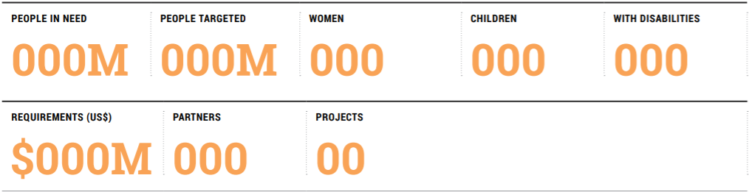
Plan de réponse cluster/secteur nutrition - éléments clés​​
Nutrition
Objectifs
Insérer un texte sur les objectifs nutritionnels, basé sur l'analyse des besoins nutritionnels, en lien avec des objectifs spécifiques et des objectifs stratégiques. Inclure un texte sur l'emplacement géographique de la réponse, les questions transversales (telles que le genre et le handicap, et leurs impacts sur les services et le contexte du secteur) et les résultats escomptés.​
Réponse​
Insérez un texte sur les sous-groupes ciblés pour la réponse nutritionnelle avec des emplacements géographiques. Inclure les données sur le nombre ciblé (ventilées par sexe, âge et handicap). Insérer des données sur les principales stratégies et modalités de réponse. Considérez le lien entre l'humanitaire et le développement (nexus) et les adaptations de la programmation en vue du COVID-19. Mettre en évidence les activités intersectorielles et établir un lien explicite avec les clusters respectifs. Allez au-delà de la ventilation des données pour le sexe, l'âge et le handicap et discutez de ces questions transversales.​
Coût de la réponse
Discuter des paramètres de coût et des estimations du cluster ​
Suivi
Discutez du suivi de routine et ad hoc. Tenez compte des normes SPHERE, du suivi de routine à travers des programmes de prévention et de traitement et des diverses évaluations et enquêtes de partenaires, notamment SMART, KAP et SQUEAC / SLEAC, etc.​
Webinaire GNC sur le processus PRH 2022​
Octobre 2021

Slide 14

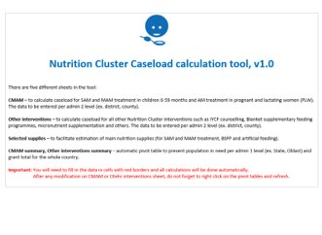
Plan de réponse cluster/secteur nutrition - Aperçu
Webinaire GNC sur le processus PRH 2022​
Octobre 2021

Slide 15
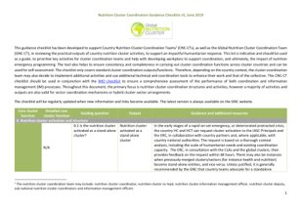
Plan de réponse cluster/secteur nutrition – budgétisation
​
Webinaire GNC sur le processus PRH 2022​
Octobre 2021

Slide 16
Développement d’un plan de travail pour un cluster nutrition
Webinaire GNC sur le processus PRH 2022​
Octobre 2021

Slide 17
Engagement: Un leadership et une coordination efficace sont établis et fonctionnels
Benchmarks/Critères de référence
1. Les fonctions de coordination et de leadership du cluster/secteur de la nutrition sont dotées du personnel et des compétences de manière appropriée aux niveaux national et infranational.
2. Les principales responsabilités de leadership et de coordination sont assurées
CCC1 Leadership et coordination
Webinaire GNC sur le processus PRH 2022​
Octobre 2021

Slide 18
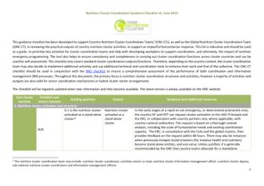

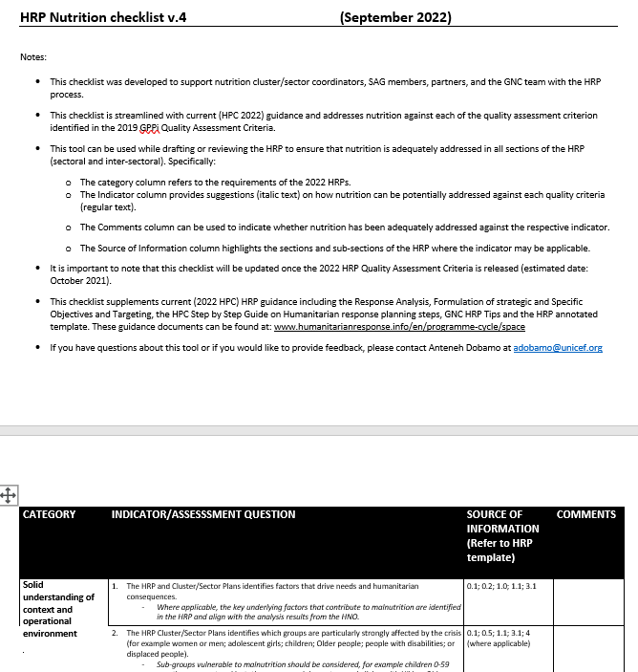
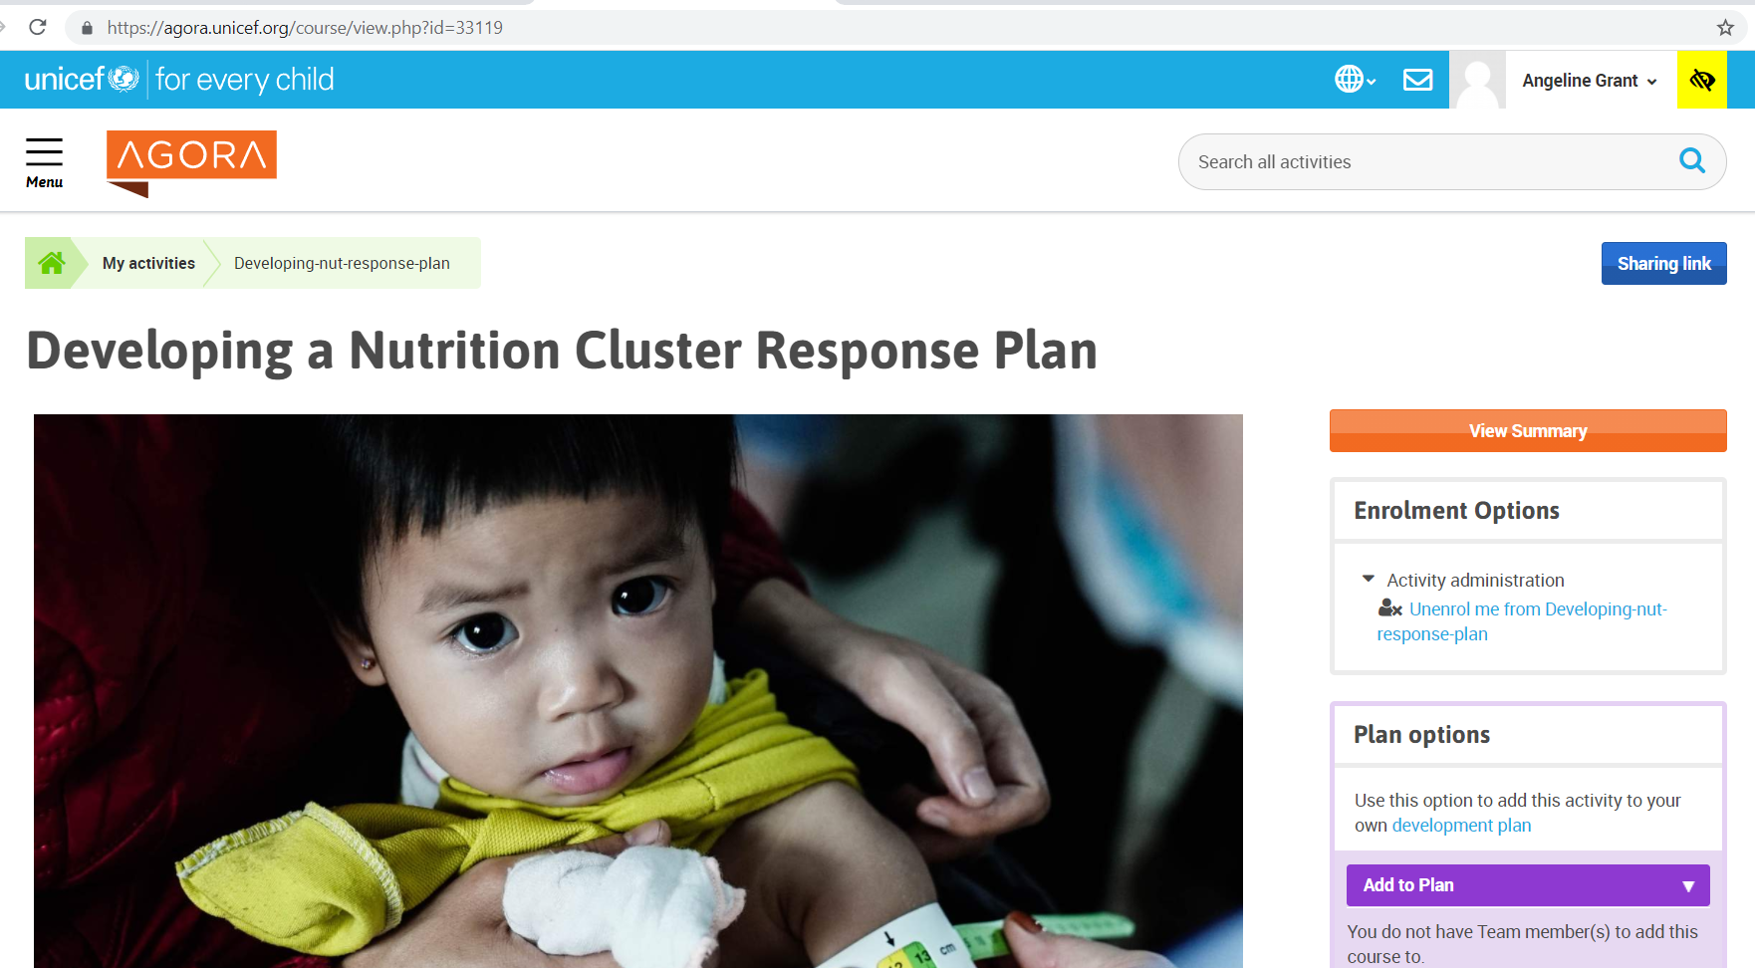
Orientations et recommandations disponibles​
Webinaire GNC sur le processus PRH 2022​
Octobre 2021

Slide 20
Considérations clés et conseils pratiques pour intégrer les thèmes transversaux
Webinaire GNC sur le processus PRH 2022​
Octobre 2021

Slide 21
Où et comment intégrer la VBG et le handicap dans le PRH?
Objectifs du cluster
PiN (personnes dans le besoin)
Actions prioritaires
Activités
Budgétisation
Suivi
Mettre l'accent sur la sécurité, l'accès, l'inclusivité, l'abordabilité, l'acceptabilité, la qualité, la dignité, etc.
Au minimum des données ventilées par âge, sexe et handicap
Ne pas nuire, réduire les risques de VBG et y répondre, répondre aux besoins particuliers des personnes handicapées, des femmes et des filles, les intégrer dans toutes les actions
Impliquer les femmes, les filles et les personnes handicapées.
Aborder leurs barrières d'accès et leurs besoins critiques
Inclure un budget pour l'atténuation des risques de VBG et l'inclusion du handicap selon les activités prévues
Indicateur spécifique lié à l'accès sûr et digne
Réduire les risques et améliorer la sécurité
Atteindre les objectifs du cluster / secteur (ventilés)

Slide 22
Conseils pratiques pour tenir compte du handicap
Participation
Impliquer les personnes handicapées et leurs organisations dans la conception et la mise en œuvre d'un plan d'action inclusif pour la sécurité alimentaire et la nutrition.
Veiller à ce que les mécanismes de feedback et de plainte soient accessibles et incluent les personnes handicapées.
Options de réponse
Réponses pour atteindre les populations affectées marginalisées et isolées
Veiller à ce que les services de nutrition et les autres installations répondent aux critères d'accessibilité «Atteindre, entrer, diffuser et utiliser».
Inclure le renforcement des capacités du personnel local et national concerné sur les bonnes pratiques nutritionnelles pour les personnes handicapées.
Suivi
Identifier ou développer des indicateurs spécifiques au handicap pour surveiller la sécurité alimentaire et l'état nutritionnel des personnes handicapées.
Inclure des indicateurs généraux pour évaluer dans quelle mesure les interventions et les sites de nutrition sont accessibles aux personnes handicapées.
Mobilisation des ressources
Allouer et mobiliser des ressources pour des interventions de nutrition inclusives qui sont accessibles et ciblent les personnes handicapées. Allouer des ressources suffisantes dans le budget pour couvrir les coûts d'accessibilité et d'inclusion.

Slide 23
Conseils pratiques pour intégrer la mitigation des risques de VBG
Incluez au moins une stratégie de réponse et un indicateur qui abordent les risques et les obstacles identifiés.
Incluez une stratégie de réponse d'atténuation des risques de VBG et indicateurs associés
Les risques et les barrières de VBG en lien avec la nutrition sont identifiés et inclus dans le HNO
Certaines femmes ne peuvent pas accéder aux services de nutrition parce que leurs maris n’approuvent pas car ils ne comprennent pas l’importance des services de nutrition.
Amélioration de l'atténuation des risques de VBG dans le PRH nutrition
Mener une sensibilisation spécifique sur la nutrition ciblant les hommes et les leaders communautaire
Inclure au moins une réponse et des indicateurs standards d'atténuation des risques de VBG.
Combler les lacunes dans les données (audit de sécurité, inclure des questions sur les obstacles aux services de nutrition dans les enquêtes/évaluations)
Aucune donnée disponible sur les risques et les barrières de VBG en lien avec la nutrition.

Slide 24

Conseils pratiques pour intégrer la mitigation des risques de VBG
Mesures standard d'atténuation des risques de VBG pour la nutrition:
Formation des agents nutrition de première ligne en divulgation et référence des cas de VBG
Audit de sécurité - multisectoriel ou spécifique à la nutrition
Exemples d'indicateurs liés à l'atténuation des risques de VBG en nutrition:
Nombre de sites de nutrition ayant réalisé au moins une fois des audits de sécurité VBG (Soudan du Sud)
Pourcentage du personnel nutrition ayant reçu une formation sur le référencement des cas de VBG et pouvant orienter les survivantes vers les soins appropriés (Nigéria)
% de femmes et de filles qui se sentent en sécurité lorsqu'elles accèdent aux services de nutrition (niveau de résultat)
https://gbvguidelines.org
Nutrition site safety audit tool (S. Sudan)
https://knowledgeagainsthunger.org/wp-content/uploads/2019/09/Nutrition-Site-Safety-Audit-Tool-EN.pdf
Site web GNC (VBG)
Webinaire GNC sur le processus PRH 2022​
Octobre 2021

Slide 25
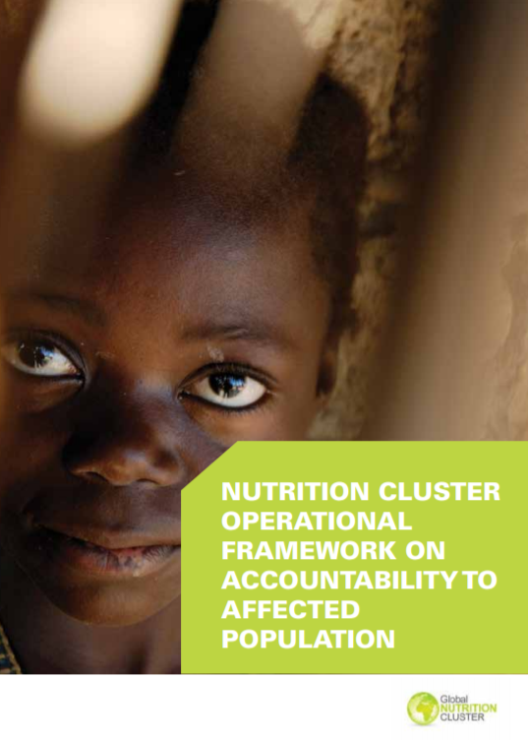
Conseils pratiques pour intégrer la redevabilité aux populations affectées
Webinaire GNC sur le processus PRH 2022​
Octobre 2021

Slide 26
Conseils pratiques pour les Transferts Monétaires (TM)
Associer aide aux ménages et aide alimentaire individuelle
Associer les transferts d’espèces ou la distribution de coupons aux ménages avec des interventions visant un changement social et comportemental
Fournir des transferts monétaires conditionnels afin d’encourager la fréquentation des services de santé préventive prioritaires
Prévention de la malnutrition
Fournir des espèces ou des coupons afin de faciliter l’accès au traitement de la malnutrition
Fournir une aide aux ménages sous forme d’espèces ou de coupons, destinée aux personnes s’occupant d’enfants souffrant de MAS
Traitement de la malnutrition
Webinaire GNC sur le processus PRH 2022​
Octobre 2021

Slide 27
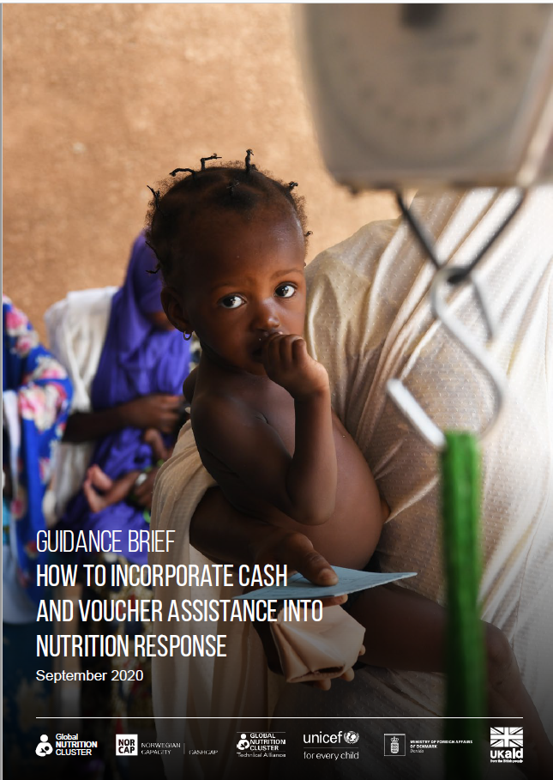

Conseils pratiques pour les TM
Clarifier si les TM seront utilisés pour exécuter les programmes planifiés
Inclure des informations sur les preuves utilisées pour déterminer l'utilisation des TM
Indiquer le pourcentage de la réponse fournie en utilisant les TM et le nombre de personnes ciblées avec les TM
Inclure des indicateurs non spécifiques aux TM, basés sur les résultats pour le suivi des objectifs au niveau sectoriel
Guidance Brief
Evidence and Guidance Note
OCHA Guidelines for cash inclusion into the 2020 HPC (and 2021, 2022)
Webinaire GNC sur le processus PRH 2022​
Octobre 2021

Slide 28
Conseils pratiques pour la collaboration et la programmation intersectorielle (ISCP)
Ensemble analyser les résultats du HNO analyse conjointe des besoins
Ensemble, identifier et cibler les populations affectées
Identifier conjointement les interventions techniques intersectorielles et un ensemble minimum d'interventions intersectorielles
Décider des modalités d'exécution des programmes intersectoriels
Décidez où et comment partager les ressources
Décider conjointement des indicateurs spécifiques à collecter pour les programmes intersectoriels
Discuter ensemble d'un plan de suivi intersectoriel
Convenir conjointement d'un système de rapport intersectoriel
C'est la convergence des efforts, en même temps et dans les mêmes emplacements géographiques, basée sur un classement de gravité et des besoins hiérarchisés, pour atteindre un résultat convenu sur la base de normes convenues.
Webinaire GNC sur le processus PRH 2022​
Octobre 2021

Slide 29
Appui et support disponible
Appui à distance pour le développement des PRH:
  Appels individuels selon les besoins
  Revoir les drafts du PRH
HNO | Inter-sectorialité (HNO et PRH)
Núria Salse nsalse@unicef.org | Caroline Abla cabla@unicef.org
PRH (HRP)
Pays anglophones | Pays francophones | Pays hispanophones
Briony Stevens bstevens@unicef.org | Angeline Grant agrant@unicef.org | Núria Salse nsalse@unicef.org
Documents et directives de reference:
https://www.nutritioncluster.net/Coordination_Toolkit
Webinaire GNC sur le processus PRH 2022​
Octobre 2021

Slide 30
Questions?
Webinaire GNC sur le processus PRH 2022​
Octobre 2021

Slide 31
Merci!
nutritioncluster.net

